Slide 1
RUOLO DELLA INTELLIGENZA ARTIFICIALE NEL FOLLOW-UP POST CHIRURGIA BARIATRICA
Dr.ssa VICHI ELEONORA
U.O. Chirurgia Bariatrica
Dr. Rosario Bellini

Slide 2
Role of AI in Post Bariatric Surgery Follow-Up
The importance of artificial intelligence in post-surgical management

Slide 3
01
Introduction to Artificial Intelligence

Slide 4
AI definition
Artificial intelligence (AI) is defined as a computer science capable of imitating several aspects of human intelligence and behavior, performing tasks, such as learning, reasoning, and self-correction.
AI can analyze large amounts of data and draw meaningful conclusions.
Notes:
è un insieme di tecnologie che consentono ai computer di eseguire una serie di funzioni avanzate, che imitano l’intelligenza e il comportamento umano, come imparare, comprendere e provvedere all’auto-correzione. Può analizzare una grande quantità di dati arrivando a conclusioni significative.

Slide 5
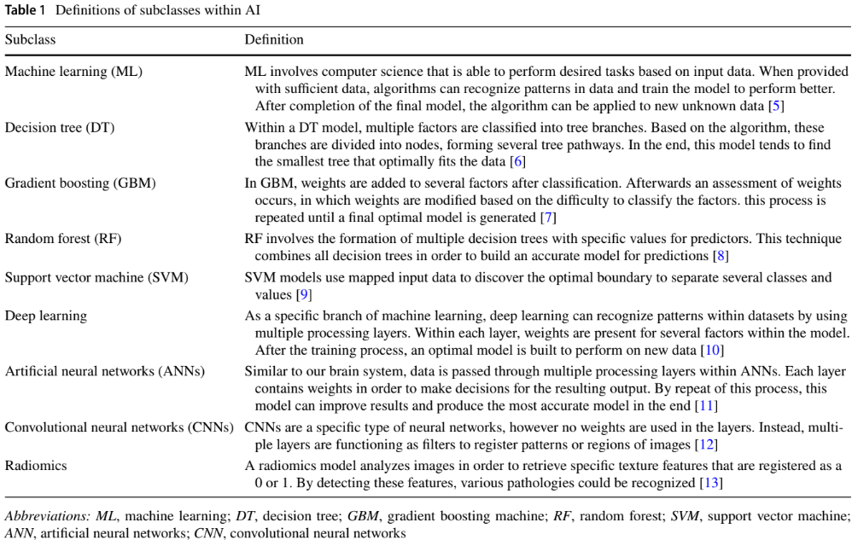
AI definition
Deep learning: A specific subclass of machine learning uses neural networks with many layers - hence the term "deep“- to analyze imported data and to make predictions or decisions.
Machine learning: is a field of AI that focuses on developing algorithms that allow computers to learn from data and improve their performance over time without being explicitly programmed.
Notes:
Esistono tre tipi principali di apprendimento automatico (ML):
1 Supervised Learning - L'algoritmo viene addestrato su dati etichettati (coppie ingresso-uscita) e impara a mappare gli ingressi alle uscite corrette. Esempio: Prevedere i prezzi delle case in base a caratteristiche come la dimensione, la posizione e il numero di stanze.
2 Unsupervised Learning - L'algoritmo riceve dati senza etichette e deve trovare schemi o strutture nascoste. Esempio: Segmentazione dei clienti in base al comportamento di acquisto.
3 Reinforcement Learning - L'algoritmo apprende interagendo con un ambiente e ricevendo un feedback sotto forma di premi o penalità. Esempio: Insegnare a un robot a camminare o a un'intelligenza artificiale a giocare a un videogioco.
Neural network: Le reti neurali si ispirano ai sistemi nervosi biologici ed elaborano i segnali in strati di unità computazionali (neuroni). Ogni rete è composta da uno strato di input di neuroni che comprende caratteristiche che descrivono i dati, almeno uno strato nascosto di neuroni che esegue diverse trasformazioni matematiche sulle caratteristiche di input e uno strato di output che produce un risultato. Tra ogni strato ci sono connessioni multiple tra i neuroni, parametrizzate con pesi diversi a seconda delle mappe di input-output.

Slide 6
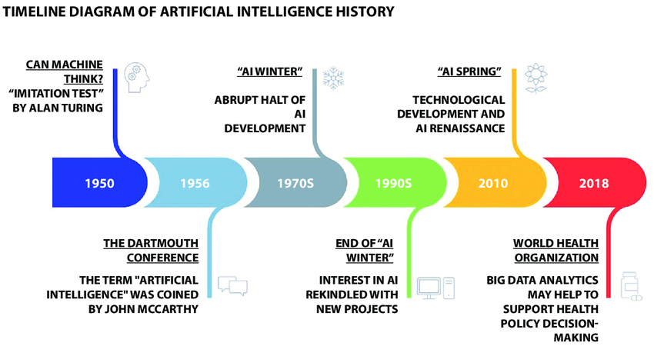
History and evolution
Development new architectures and algorithms
Hardwere for parallel processing tasks
Large datasets
BIG BANG
Notes:
Le prime fondazioni (anni '40-'50): 1943:Warren McCulloch e Walter Pitts pubblicano un articolo su un modello matematico del cervello, gettando le basi per le reti neurali. 1950: Alan Turing pubblica “Computing Machinery and Intelligence”, introducendo il Test di Turing e proponendo che le macchine possano pensare. 1951: Marvin Minsky e Dean Edmonds sviluppano SNARC, una delle prime macchine per reti neurali. 1956: John McCarthy, Marvin Minsky, Nathaniel Rochester e Claude Shannon coniarono il termine “intelligenza artificiale” al workshop del Dartmouth College. 1958: Frank Rosenblatt inventa il perceptron, una prima rete neurale artificiale.
Gli “anni d'oro” (1956-1974): Questo periodo è stato caratterizzato da grandi speranze e da significativi progressi nell'IA, con ricercatori come Herbert A. Simon che ritenevano che le macchine sarebbero state presto in grado di svolgere qualsiasi lavoro svolto da un essere umano. I primi programmi di IA furono sviluppati per compiti come giocare a dama e risolvere problemi di algebra. Nacquero anche i sistemi esperti, che miravano a replicare le competenze umane.
L'“inverno dell'IA” (1974-1993): Questo periodo è stato caratterizzato da un calo dei finanziamenti e dell'interesse per la ricerca sull'IA, dovuto al divario tra le aspettative dell'IA e i limiti della tecnologia. I primi sistemi di IA faticavano a svolgere compiti che all'uomo sembravano semplici, generando un senso di delusione.
Rinascita (anni '90): rinascita dell'interesse per l'IA con l'avvento dell'apprendimento automatico. Gli algoritmi di apprendimento automatico hanno permesso ai computer di imparare dai dati e di migliorare le loro prestazioni nel tempo. Questa scoperta ha aperto le porte alle applicazioni pratiche dell'IA in vari campi.
L'attuale era del deep learning e delle scoperte (anni 2010 e oltre): Gli anni 2010 hanno visto l'ascesa del deep learning, un sottoinsieme dell'apprendimento automatico ispirato alla struttura del cervello umano. I progressi nella potenza di calcolo e la disponibilità di enormi insiemi di dati hanno reso fattibili i modelli di deep learning. Ciò ha portato a scoperte in settori come la visione artificiale, l'elaborazione del linguaggio naturale e la robotica. L'IA è ora integrata in molti aspetti della vita quotidiana.

Slide 7
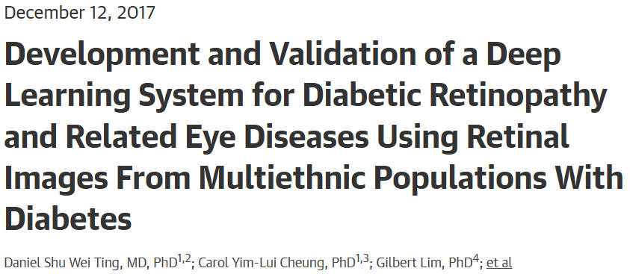
Medical applications
April 2018 - First software that uses AI approved by U.S. Food and Drug Administration
Diagnosis of diabetic retinopathy through the analysis of images of the fundus.
Deep learning algorithms to diagnose lymph node metastases in women with breast cancer from histologic section images.
Notes:
.

Slide 8
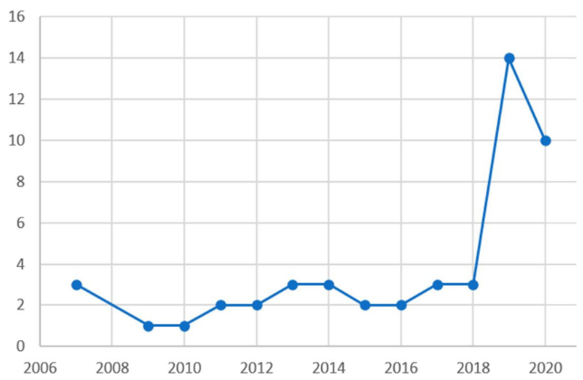
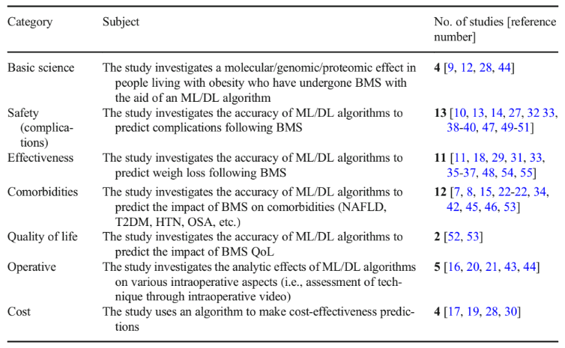
Medical applications
More than half of the studies were published over the last 2 years.
Notes:
Sicurezza, efficacia e la previsione delle complicanze

Slide 9
02
Post Surgical Follow-up

Slide 10
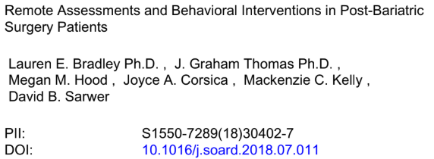
Importance of follow-up
72% miss appointments 2 years after surgery
40% attend all scheduled appointments in the first year
Monitor the patient's recovery
Prevent complications
Ensure the correct outcome of the surgery
Effective follow-up improves patient satisfaction and compares results with expectations.

Slide 11
Importance of follow-up
35 studies with remote postoperative assessment
> 90% satisfied with remote follow-up
80% would recommend it to others
71% interested in internet-delivered treatment
50% interested in phone-based treatment
20-30% POOR WEIGHT LOSS after bariatric surgery

Slide 12
Expected results and monitoring
Follow-up
Sheduled physical visit
Symptom monitoring
Psycological evaluation
Nutritional assessment
Reduce complications
Improved quality of life
need to…
EQUAL ACCESS to STANDARDIZED PROTOCOLS

Slide 13
03
Integration of AI in post-Bariatric Surgery Follow-Up

Slide 14
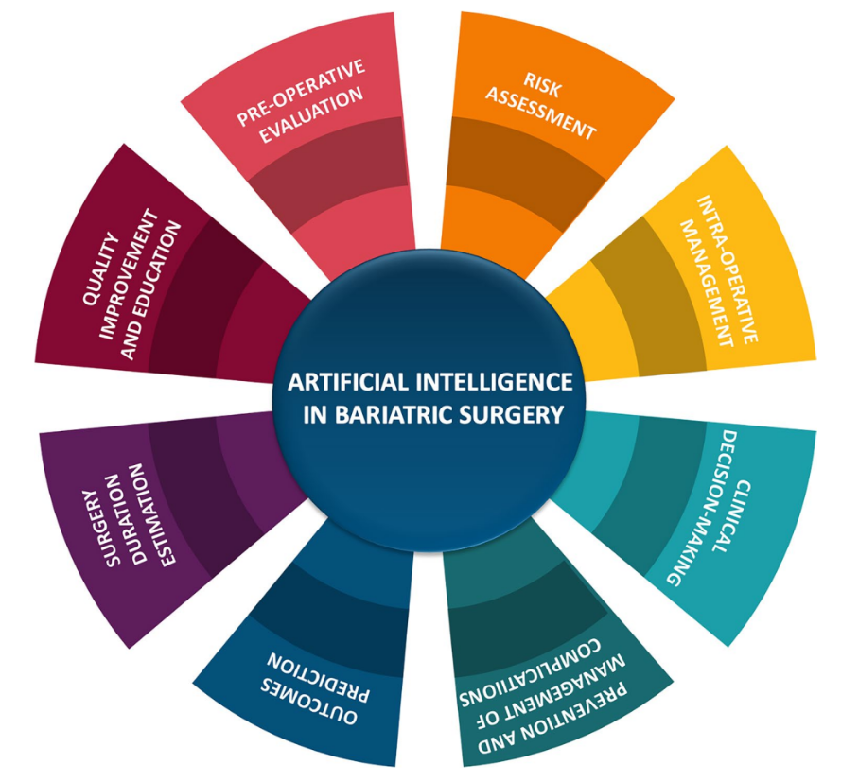
AI tools for monitoring
There are several AI tools designed to monitor patients' health after surgery. These tools can collect and analyze real-time data, such as vital signs, activity levels, and clinical parameters, allowing for timely intervention in the event of complications.

Slide 15
Data analysis and reporting
The majority of applied ML algorithms predicted postoperative complications and weight loss with accuracies up to 98%
Analysis of large volumes of clinical data
Creation of detailed reports on patients' conditions
Trends and abnormalities can be early identified throgh algorithms
Neural Network Accuracy
98%
in predicting postoperative complications.
94%
in predicting postoperative post-operative weight loss.

Slide 16
Clinical decision support
analyze historical patient data
AI
treatment guidelines
Clinical decision support
Help to formulate more accurate diagnoses
Identify personalized treatment strategies

Slide 17
Follow-up benefits and practical examples
04

Slide 18
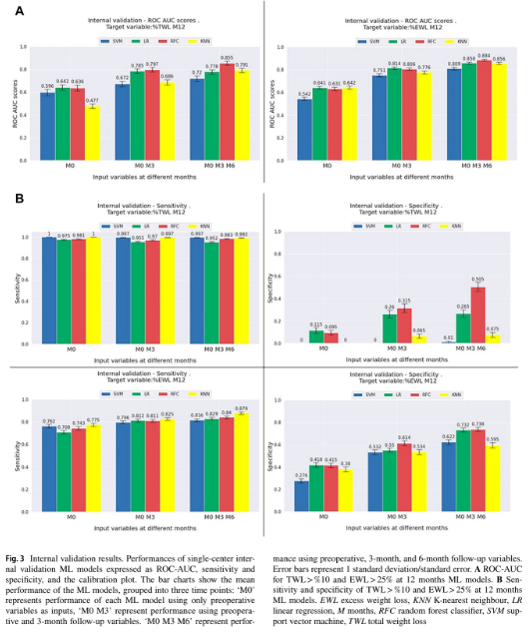
Benefits of using AI
Increase efficiency in patient management
ML predictive capacity improves by the integration of follow-up data, with a potential role in early postoperative patient management.
ML could help to evaluate the best time to perform bariatric surgery after bridge ESG.
ROC-AUC %TWL 0,88
ROC-AUC %EWL0,85
Notes:
Questo studio è stato il primo a sviluppare modelli di machine learning (ML) per prevedere il successo della plicatura gastrica endoscopica (ESG) in base a EWL% e TWL% dopo 12 mesi utilizzando informazioni cliniche. Analizzati 938 casi in 12 centri in Europa.
Quattro modelli ML sono stati confrontati: regressione lineare (LR), K nearest neighbors (KNN), support vector machine (SVM) e classificatori random forest.
I modelli ML hanno mostrato una capacità predittiva subottimale con dati preoperatori, migliorando con l'aggiunta di dati di follow-up a 3 e 6 mesi. La capacità predittiva è aumentata fino a un ROC-AUC di 0,85 per TWL e 0,88 per EWL con dati a 6 mesi. Il modello di regressione lineare ha mostrato la migliore perfomance.
I modelli validati internamente mostrano una capacità predittiva superiore rispetto a quelli validati esternamente, evidenziando l'importanza dei dati di follow-up.

Slide 19
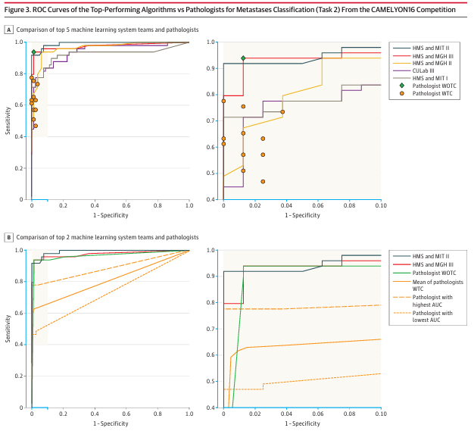
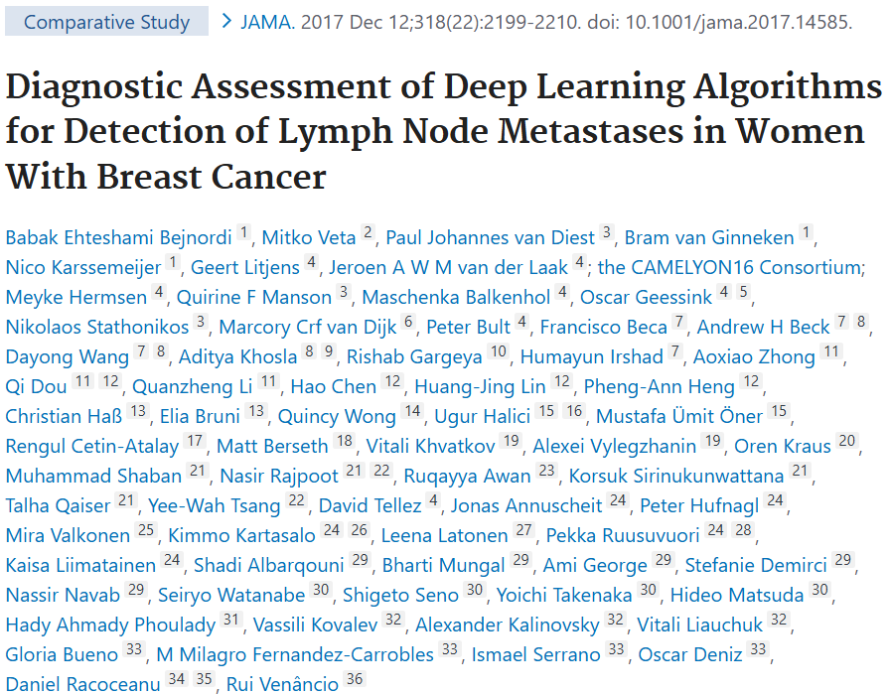
Benefits of using AI
Reduce human error
Best ML: AUC 0.994 vs 0.810 (pathologists with time constraint)
Best 5 ML: AUC similar to pathologists without time constraint
AI has reduced the error rate in the diagnosis of cancer-positive lymph nodes, allowing pathologists to focus on smaller areas.
Notes:
Riguarda la valutazione delle prestazioni degli algoritmi di deep learning per la rilevazione delle metastasi nei linfonodi di donne con cancro al seno, confrontandoli con le diagnosi di patologi. La competizione ha coinvolto 11 anatomopatologi, con 32 algoritmi valutati (la > parte basati su CNN). Algoritmi di deep learning per l'analisi delle immagini patologiche ha il potenziale di migliorare l'accuratezza diagnostica nella rilevazione delle metastasi nei linfonodi delle donne con cancro al seno.
Il miglior algoritmo ha raggiunto un AUC di 0.994, superando i patologi con vincoli di tempo (AUC media 0.810).
I primi cinque algoritmi hanno mostrato un AUC medio comparabile con quello di un patologo senza vincoli di tempo (AUC media 0.960).
Gli algoritmi potrebbero non identificare patologie rare co-occorrenti, come linfomi o infezioni

Slide 20
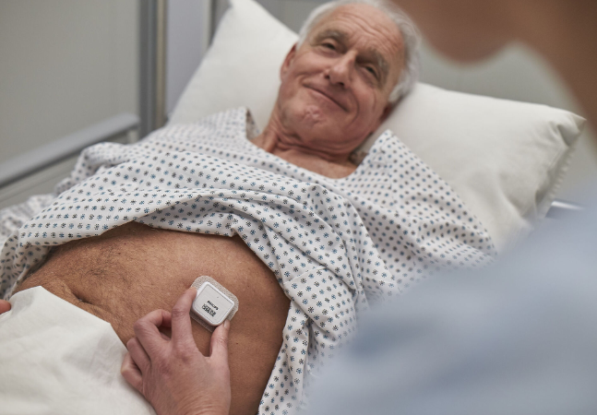
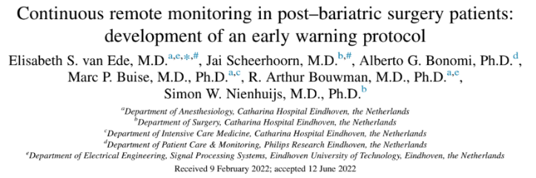
Benefits of using AI
Identifying risk factors for complications in real time
Development of a continuous remote early warning score (CREWS) using a wearable remote monitoring device
Thresholds of 110 bpm (heart rate) and 20 rpm (respiration rate) detected postoperative bleeding and anastomotic leakage with 75% sensitivity.
185 patients – 14 days
There seemed to be no clinically relevant impact of beta-blockers.
Notes:
Questo studio descrive lo sviluppo di un protocollo di monitoraggio remoto continuo per pazienti post-chirurgia bariatrica.
È stato sviluppato un protocollo di punteggio di allerta precoce (CREWS) per la rilevazione del deterioramento nei pazienti bariatrici. testati retrospettivamente su 185 pazienti utilizzando un dispositivo di monitoraggio remoto (Healthdot, Philips) per 14 giorni post-operatori.
La soglia di 110 bpm e 20 rpm ha mostrato una sensibilità del 75% nell’individuare il sanguinamento post-op e il likeage anastomotico e non richiede aggiustamenti per l'uso di beta-bloccanti.
Nel 26,26% delle misurazioni di pazienti con complicazioni, ottenute entro le 24 ore precedenti la complicazione, il punteggio totale è risultato in una zona di rischio aumentato.
,

Slide 21
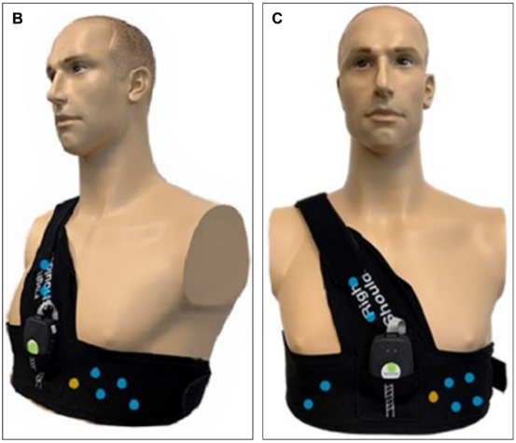
Benefits of using AI
Identifying risk factors for complications in real time
23 patients undergoing plastic surgery
Monitoring garment: SimpleSense (Nanowear Technologies)
During the first 48 hours, 91% of patients wore the device for more than 12 hours per day (100% recorded data)
Nanotechnology coupled with machine-learning neural networks
Notes:
La tecnologia nanometrica e l'intelligenza artificiale sono stati uniti per migliorare il monitoraggio postoperatorio nei pazienti di chirurgia estetica.
I metodi di intelligenza artificiale sono stati implementati con successo per correlare vari segnali elettrofisiologici (elettroencefalogramma, elettrocardiogramma, elettromiografia) e varie attività (riposo, camminata, esercizio fisico), nonché dati provenienti da sensori indossabili per rilevare texture, oggetti e segnali vocali. L’analisi e l’integrazione di questa grande quantità di dati in rapido cambiamento non sarebbe possibile con metodi standard.

Slide 22
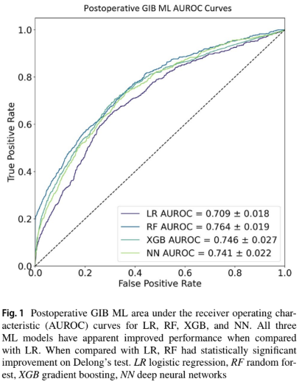
Benefits of using AI
Identifying risk factors for complications in real time
Random Forest was able to predict postoperative GIB with a specificity of 70% and sensitivity of 75.4%.
RF achieved an AUROC of 0.764, higher than LR (AUROC 0.709).
Most important variables for RF:
type of bariatric surgery
pre-operative haematocrit
age
duration of the procedure
pre-operative creatinine
Notes:
Questo studio utilizza l'apprendimento automatico per prevedere il rischio di emorragia gastrointestinale post-operatoria nella chirurgia bariatrica.
Database MBSAQIP del 2020 (159,959 pazienti, con 632 (0.4%) che hanno avuto emorragia post-operatoria) per addestrare e validare modelli di apprendimento automatico: Random Forest (RF), Gradient Boosting (XGB), e Reti Neurali (NN).
Confrontati con la regressione logistica (LR) per prevedere l'emorragia gastrointestinale post-operatoria.

Slide 23
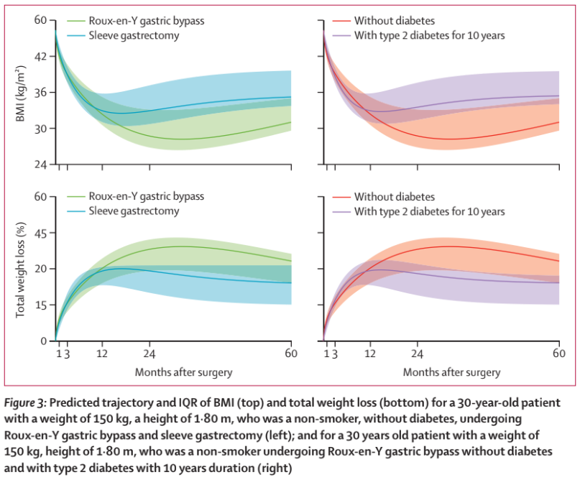
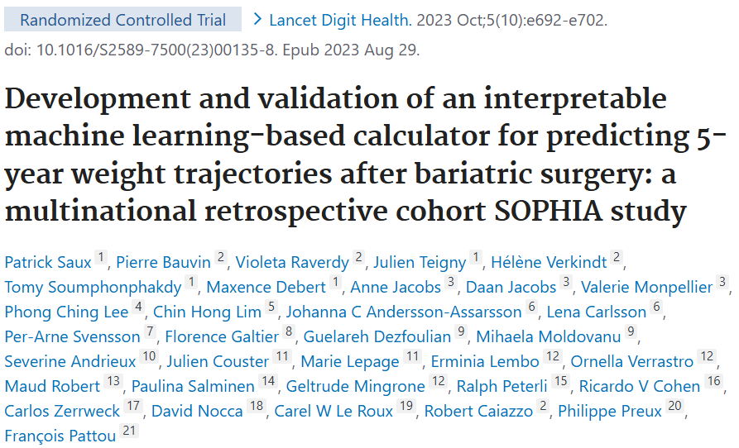
Benefits of using AI
Enable data-driven personalization of treatments
Individual weight trajectories expected after bariatric surgery (5 years) based on 7 preoperative variables:
Age
Weight
Height
Smoking history
Type 2 diabetes status
Type 2 diabetes duration
Type of intervention
10231 patients from 10 countries
5 years f-u
Notes:
10231 pazienti da 10 paesi con follow-up a 5 anni. Primo studio che fornisce previsioni preoperatorie delle traiettorie di peso fino a 5 anni dopo l'intervento basate sull’ML, simultaneamente per 3 dei più comuni tipi di chirurgia (RYGB, SG e AGB).
Per ricavare il modello secondo il cosiddetto SUPERVISED LEARNING, la coorte di addestramento è stata divisa in due sottoinsiemi: un sottoinsieme di addestramento costituito dall'80% dei pazienti selezionati in modo casuale e un sottoinsieme di test interno costituito dal 20% dei pazienti. Viene considerato anche l'effetto della durata del diabete e del fumo, che non erano stati precedentemente inclusi nei modelli, che influiscono negativamente sulla perdita di peso. Uno degli obiettivi era creare uno strumento basato sul web facile da usare e da interpretare.
L’uso di ML consente di identificare modelli non lineari e di superare i limiti della regressione multivariata.
IQR: interquartile range: l'ampiezza della fascia di valori che contiene la metà “centrale” dei valori osservati.

Slide 24
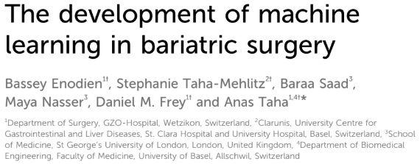
Benefits of using AI
Improved communications between medical team members
Machine learning (ML) has the potential to improve both surgical outcomes and patient management.
Relying on large patient databases and collecting a large amount of patient information, ML allows for the easy sharing of clinical data, improving the selection of patients for surgery and identifying those at a higher risk of complications.
Notes:
Basandosi su ampi database di pazienti e raccogliendo una grande quantità di informazioni dei pazienti, ML permette di condividere facilmente dati clinici dei pazienti migliorando la selezione dei pazienti per la chirurgia e identificando i pazienti a maggior rischio di complicanze.

Slide 25
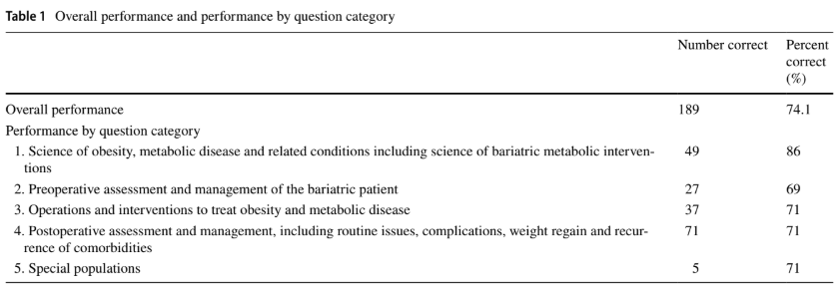
Benefits of using AI
Accessibility of information for patients
Respond 24 hours a day
No need to move to get answers
No sense of shame in questioning
Machine learning (ML) has the potential to
ChatGPT-4 answered 74.1% of questions correctly.
Notes:
L'intelligenza artificiale ChatGPT-4 ha ottenuto un punteggio elevato nelle domande di esame sulla chirurgia metabolica e bariatrica. 255 domande inserite in ChatGPT-4 senza alcun addestramento preliminare.

Slide 26
Successful case studies
Random forest showed the highest AUROC in the training (AUROC=0.94) and the validation set (AUROC=0.88) in predicting negative 30-day outcomes compared to MBSAQIP (AUROC=0.64).
424 patients underwent bariatric surgery (2006-2020)
Metabolic and Bariatric Surgery Accreditation and Quality Improvement Program
Features more relevant for the prediction of RF model:
alkaline phosphatase
platelet count
triglycerides
glycated hemoglobin
albumin
Notes:
Riguarda l'uso di modelli di apprendimento automatico per prevedere le complicanze post-operatorie a 30 giorni dopo la chirurgia bariatrica, confrontando le loro prestazioni con il punteggio di rischio MBSAQIP (the Metabolic and Bariatric Surgery Accreditation and Quality Improvement Program). 424 pazienti sottoposti a chirurgia bariatrica tra il 2006 e il 2020. Vari modelli di ML sono stati testati. Il modello random forest ha mostrato un AUROC di 0.88 nella previsione di complicazioni a 30 giorni, superando il punteggio MBSAQIP (AUROC 0.64).
I modelli di ML sembrano superare i modelli di regressione logistica nella previsione delle complicanze post-operatorie.

Slide 27
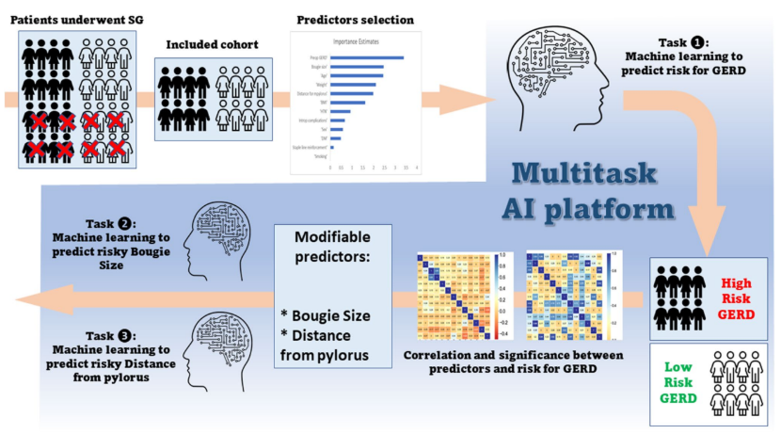
Successful case studies
441 patients.
70% for training and 30% for testing set.
AUROC 0.93
Sensitivity 79.2%
Specificity 86.1%
Features more relevant to predict the onset of GERD after SG:
Age >42 years old
Weight >140,1 kg
preoperative GERD
size of orogastric tube <38 Fr
distance of first stapler from pylorus <3 cm
Notes:
Il documento riguarda lo sviluppo e la validazione di un modello basato sull’AI per prevedere l'insorgenza della malattia da reflusso gastroesofageo dopo SG. Da una metanalisi lo sviluppo di GERD a lungo termine post-SG è nel 28%. 441 pazienti. Il modello AI ha utilizzato il 70% dei dati per addestramento e 30% per il test. Il modello AI ha raggiunto area sotto la curva di 0.93, sensibilità 79,2% e specificità 86,1%

Slide 28
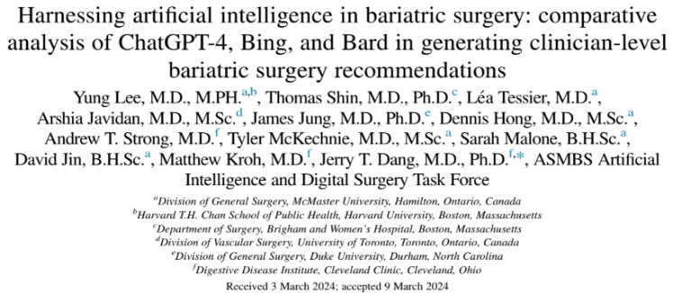
Feedback from doctors and surgeons
LLMs: large language models
The feedback received from doctors and surgeons on the use of AI in post-operative follow-up is generally positive.
30 questions – 10 bariatric experts.
Among the 300 total quality grades assigned to Chat-GPT, the majority was “Very Good” (37.7%) or “Good” (33%).
90% of the experts believed that the generated responses were comparable to practicing clinicians.
36 questions – 3 AI LLMs.
Chat-GPT: 85.7% appropriated answers.
Notes:
Lee: confronto di qualità, leggibilità delle risposte di chirurgia bariatrica confrontando 3 modelli AI. 36 domande di chirurgia bariatrica valutate da chirurghi esperti di chirurgia bariatrica.
Moazzam: sondaggio di 30 domande frequenti sulla chirurgia bariatrica. Le risposte generate da ChatGPT sono state valutate da 10 esperti in chirurgia bariatrica.

Slide 29
05
Challenges and weak points

Slide 30
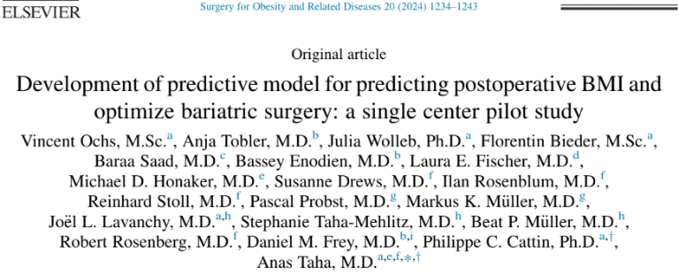
Barriers to adoption
AI limits
Up-to-date and clear guidelines
Privacy
Lack of external validity
«Black box» challenge
«Self-made experts»
AI hallucinations
Ethical problem
Equal access from all over the world

Slide 31
Training and refresher courses for professionals
It is crucial that health professionals receive proper training in the use of AI.
Regular updates and continuous education are essential to ensure that doctors and surgeons are equipped to effectively use AI tools in their daily work.

Slide 32
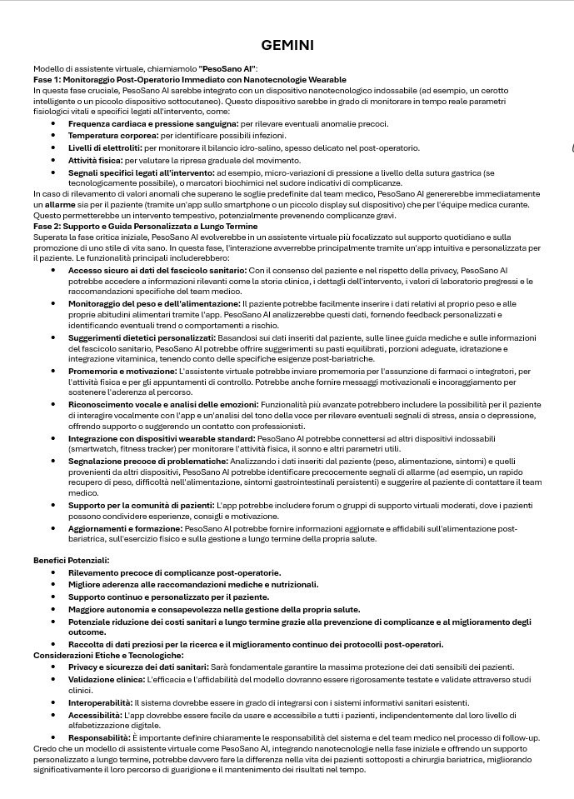
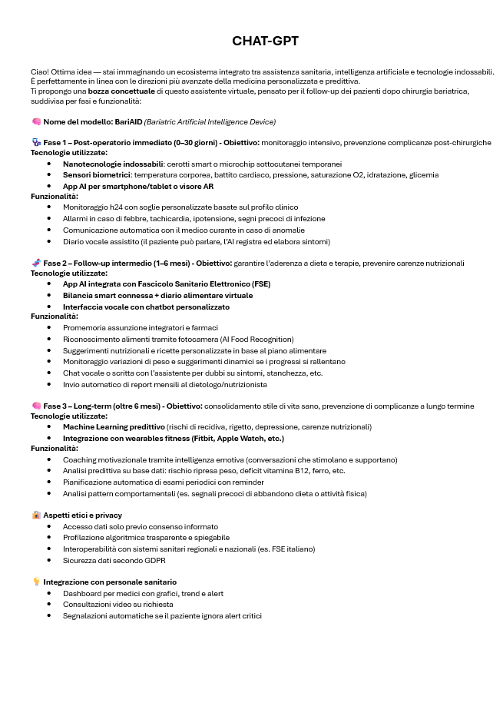
AI model proposed by AI

Slide 33
Bibliography
1. Bradley LE, Thomas JG, Hood MM, Corsica JA, Kelly MC, Sarwer DB. Remote assessments and behavioral interventions in post-bariatric surgery patients. Surg Obes Relat Dis. 2018 Oct;14(10):1632-1644. doi: 10.1016/j.soard.2018.07.011. Epub 2018 Jul 19. PMID: 30149949.
2. Bektaş M, Reiber BMM, Pereira JC, Burchell GL, van der Peet DL. Artificial Intelligence in Bariatric Surgery: Current Status and Future Perspectives. Obes Surg. 2022 Aug;32(8):2772-2783. doi: 10.1007/s11695-022-06146-1. Epub 2022 Jun 17. PMID: 35713855; PMCID: PMC9273535.
3. Bellini V, Valente M, Turetti M, Del Rio P, Saturno F, Maffezzoni M, Bignami E. Current Applications of Artificial Intelligence in Bariatric Surgery. Obes Surg. 2022 Aug;32(8):2717-2733. doi: 10.1007/s11695-022-06100-1. Epub 2022 May 26. PMID: 35616768; PMCID: PMC9273529.
4. Hashimoto DA, Witkowski E, Gao L, Meireles O, Rosman G. Artificial Intelligence in Anesthesiology: Current Techniques, Clinical Applications, and Limitations. Anesthesiology. 2020 Feb;132(2):379-394. doi: 10.1097/ALN.0000000000002960. PMID: 31939856; PMCID: PMC7643051.
5. Lee Y, Shin T, Tessier L, Javidan A, Jung J, Hong D, Strong AT, McKechnie T, Malone S, Jin D, Kroh M, Dang JT; ASMBS Artificial Intelligence and Digital Surgery Task Force. Harnessing artificial intelligence in bariatric surgery: comparative analysis of ChatGPT-4, Bing, and Bard in generating clinician-level bariatric surgery recommendations. Surg Obes Relat Dis. 2024 Jul;20(7):603-608. doi: 10.1016/j.soard.2024.03.011. Epub 2024 Mar 24. PMID: 38644078.
6. Moazzam Z, Lima HA, Endo Y, Noria S, Needleman B, Pawlik TM. A Paradigm Shift: Online Artificial Intelligence Platforms as an Informational Resource in Bariatric Surgery. Obes Surg. 2023 Aug;33(8):2611-2614. doi: 10.1007/s11695-023-06675-3. Epub 2023 Jun 16. PMID: 37322244.
7. Saux P, Bauvin P, Raverdy V, Teigny J, Verkindt H, Soumphonphakdy T, Debert M, Jacobs A, Jacobs D, Monpellier V, Lee PC, Lim CH, Andersson-Assarsson JC, Carlsson L, Svensson PA, Galtier F, Dezfoulian G, Moldovanu M, Andrieux S, Couster J, Lepage M, Lembo E, Verrastro O, Robert M, Salminen P, Mingrone G, Peterli R, Cohen RV, Zerrweck C, Nocca D, Le Roux CW, Caiazzo R, Preux P, Pattou F. Development and validation of an interpretable machine learning-based calculator for predicting 5-year weight trajectories after bariatric surgery: a multinational retrospective cohort SOPHIA study. Lancet Digit Health. 2023 Oct;5(10):e692-e702. doi: 10.1016/S2589-7500(23)00135-8. Epub 2023 Aug 29. PMID: 37652841.
8. Pantelis AG, Stravodimos GK, Lapatsanis DP. A Scoping Review of Artificial Intelligence and Machine Learning in Bariatric and Metabolic Surgery: Current Status and Future Perspectives. Obes Surg. 2021 Oct;31(10):4555-4563. doi: 10.1007/s11695-021-05548-x. Epub 2021 Jul 15. PMID: 34264433.
9. Van Ede ES, Scheerhoorn J, Bonomi AG, Buise MP, Bouwman RA, Nienhuijs SW. Continuous remote monitoring in post-bariatric surgery patients: development of an early warning protocol. Surg Obes Relat Dis. 2022 Nov;18(11):1298-1303. doi: 10.1016/j.soard.2022.06.018. Epub 2022 Jun 21. PMID: 35850957.

Slide 34
Bibliography
10. Enodien B, Taha-Mehlitz S, Saad B, Nasser M, Frey DM, Taha A. The development of machine learning in bariatric surgery. Front Surg. 2023 Feb 24;10:1102711. doi: 10.3389/fsurg.2023.1102711. Erratum in: Front Surg. 2023 Apr 04;10:1186466. doi: 10.3389/fsurg.2023.1186466. PMID: 36911599; PMCID: PMC9998495.
11. Hsu JL, Chen KA, Butler LR, Bahraini A, Kapadia MR, Gomez SM, Farrell TM. Application of machine learning to predict postoperative gastrointestinal bleed in bariatric surgery. Surg Endosc. 2023 Sep;37(9):7121-7127. doi: 10.1007/s00464-023-10156-0. Epub 2023 Jun 13. PMID: 37311893.
12. Vannucci M, Niyishaka P, Collins T, Rodríguez-Luna MR, Mascagni P, Hostettler A, Marescaux J, Perretta S. Machine learning models to predict success of endoscopic sleeve gastroplasty using total and excess weight loss percent achievement: a multicentre study. Surg Endosc. 2024 Jan;38(1):229-239. doi: 10.1007/s00464-023-10520-0. Epub 2023 Nov 16. PMID: 37973639; PMCID: PMC10776503.
13. Ochs V, Tobler A, Wolleb J, Bieder F, Saad B, Enodien B, Fischer LE, Honaker MD, Drews S, Rosenblum I, Stoll R, Probst P, Müller MK, Lavanchy JL, Taha-Mehlitz S, Müller BP, Rosenberg R, Frey DM, Cattin PC, Taha A. Development of predictive model for predicting postoperative BMI and optimize bariatric surgery: a single center pilot study. Surg Obes Relat Dis. 2024 Dec;20(12):1234-1243. doi: 10.1016/j.soard.2024.06.012. Epub 2024 Jul 8. PMID: 39117560.
14. Mess SA, Mackey AJ, Yarowsky DE. Artificial Intelligence Scribe and Large Language Model Technology in Healthcare Documentation: Advantages, Limitations, and Recommendations. Plast Reconstr Surg Glob Open. 2025 Jan 16;13(1):e6450. doi: 10.1097/GOX.0000000000006450. PMID: 39823022; PMCID: PMC11737491.
15. Farinella E, Koliakos N, Papakonstantinou D, Breuer N, Pau L, Poras M, Maréchal MT, Briganti G. The Utilisation of Digital Applications for Measuring Patient Outcomes Following Bariatric Surgery: a Systematic Review and Meta-analysis of Comparative Studies. Obes Surg. 2024 Feb;34(2):635-642. doi: 10.1007/s11695-023-07000-8. Epub 2024 Jan 6. PMID: 38183593.
16. Del Vecchio D, Stein MJ, Dayan E, Marte J, Theodorou S. Nanotechnology and Artificial Intelligence: An Emerging Paradigm for Postoperative Patient Care. Aesthet Surg J. 2023 Jun 14;43(7):748-757. doi: 10.1093/asj/sjad071. PMID: 36944499.
17. Zucchini N, Capozzella E, Giuffrè M, Mastronardi M, Casagranda B, Crocè SL, de Manzini N, Palmisano S. Advanced Non-linear Modeling and Explainable Artificial Intelligence Techniques for Predicting 30-Day Complications in Bariatric Surgery: A Single-Center Study. Obes Surg. 2024 Oct;34(10):3627-3638. doi: 10.1007/s11695-024-07501-0. Epub 2024 Sep 13. PMID: 39271585.

Slide 35
Bibliography
18. Sanders A, Lim R, Jones D, Vosburg RW. Artificial intelligence large language model scores highly on focused practice designation in metabolic and bariatric surgery board practice questions. Surg Endosc. 2024 Nov;38(11):6678-6681. doi: 10.1007/s00464-024-11267-y. Epub 2024 Sep 25. PMID: 39317906.
19. Emile SH, Ghareeb W, Elfeki H, El Sorogy M, Fouad A, Elrefai M. Development and Validation of an Artificial Intelligence-Based Model to Predict Gastroesophageal Reflux Disease After Sleeve Gastrectomy. Obes Surg. 2022 Aug;32(8):2537-2547. doi: 10.1007/s11695-022-06112-x. Epub 2022 May 21. PMID: 35596915; PMCID: PMC9273557.
20. Genovese A, Borna S, Gomez-Cabello CA, Haider SA, Prabha S, Forte AJ, Veenstra BR. Artificial intelligence in clinical settings: a systematic review of its role in language translation and interpretation. Ann Transl Med. 2024 Dec 24;12(6):117. doi: 10.21037/atm-24-162. Epub 2024 Dec 17. PMID: 39817236; PMCID: PMC11729812.
21. Law S, Oldfield B, Yang W; Global Obesity Collaborative. ChatGPT/GPT-4 (large language models): Opportunities and challenges of perspective in bariatric healthcare professionals. Obes Rev. 2024 Jul;25(7):e13746. doi: 10.1111/obr.13746. Epub 2024 Apr 12. PMID: 38613164.
22. Samaan JS, Rajeev N, Ng WH, Srinivasan N, Busam JA, Yeo YH, Samakar K. ChatGPT as a Source of Information for Bariatric Surgery Patients: a Comparative Analysis of Accuracy and Comprehensiveness Between GPT-4 and GPT-3.5. Obes Surg. 2024 May;34(5):1987-1989. doi: 10.1007/s11695-024-07212-6. Epub 2024 Apr 2. PMID: 38564173; PMCID: PMC11031485.
23. Ehteshami Bejnordi B, Veta M, Johannes van Diest P, van Ginneken B, Karssemeijer N, Litjens G, van der Laak JAWM; the CAMELYON16 Consortium; Hermsen M, Manson QF, Balkenhol M, Geessink O, Stathonikos N, van Dijk MC, Bult P, Beca F, Beck AH, Wang D, Khosla A, Gargeya R, Irshad H, Zhong A, Dou Q, Li Q, Chen H, Lin HJ, Heng PA, Haß C, Bruni E, Wong Q, Halici U, Öner MÜ, Cetin-Atalay R, Berseth M, Khvatkov V, Vylegzhanin A, Kraus O, Shaban M, Rajpoot N, Awan R, Sirinukunwattana K, Qaiser T, Tsang YW, Tellez D, Annuscheit J, Hufnagl P, Valkonen M, Kartasalo K, Latonen L, Ruusuvuori P, Liimatainen K, Albarqouni S, Mungal B, George A, Demirci S, Navab N, Watanabe S, Seno S, Takenaka Y, Matsuda H, Ahmady Phoulady H, Kovalev V, Kalinovsky A, Liauchuk V, Bueno G, Fernandez-Carrobles MM, Serrano I, Deniz O, Racoceanu D, Venâncio R. Diagnostic Assessment of Deep Learning Algorithms for Detection of Lymph Node Metastases in Women With Breast Cancer. JAMA. 2017 Dec 12;318(22):2199-2210. doi: 10.1001/jama.2017.14585. PMID: 29234806; PMCID: PMC5820737.

Slide 36
Conclusions
Integration of artificial intelligence into post-surgical follow-up represents a significant opportunity to optimize care processes and improve patient outcomes.
Addressing the challenges and maximizing the benefits of AI is crucial for the future of healthcare.
Notes:
Affrontare le sfide e massimizzare i benefici dell'IA è fondamentale per il futuro della sanità.

Slide 37
2001: A SPACE ODYSSEY
(1968 - Stanley Kubrick)

Slide 38
Thank you!
Dr.ssa VICHI ELEONORA
U.O. Chirurgia Bariatrica
Dr. Rosario Bellini

